Slide 1


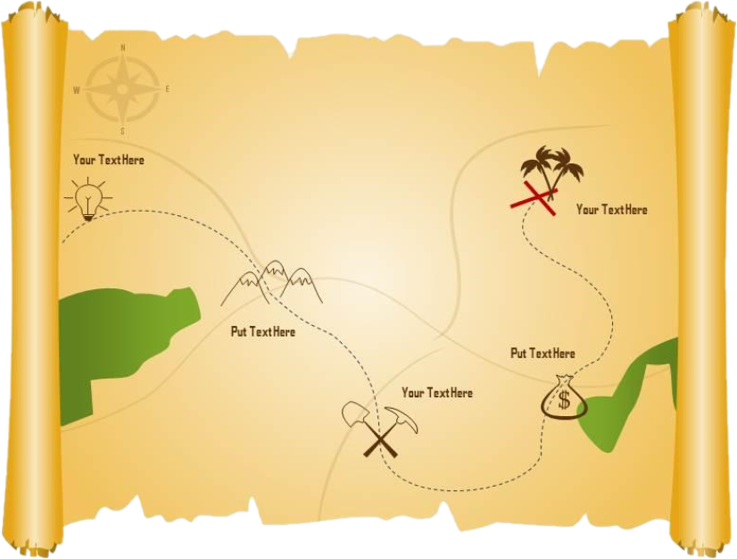
Dr. Noraida Mohamad Zainoor
KETUA
Cik Khirul Falisa Mustafa
TIMBALAN KETUA
Pn. Azraini Abdul Samat
Cik Nora Ashikin Mohd Ali
LIAISON OFFICER (LO)
Cik Sara Khalida Jamal Khair
SETIAUSAHA
CARTA ORGANISASI
JK KECIL EKSA NPRA
SUB-ZON PULAU 2023/2024
Seksyen Perkhidmatan & Bekalan (SPB)
Seksyen Pengujian Produk & Kosmetik (SPPK)
Seksyen Surveilans & Aduan (SVA)
Seksyen Farmakovigilans (SFV)
Seksyen Amalan Pengilangan Baik (SAPB)
Seksyen Amalan Edaran Baik (SAEB)
Seksyen Bioekuivalens & Jawatankuasa Etika (SBEEC)
Seksyen Amalan Klinikal Baik & Amalan Makmal Baik (SGCP & GLP)

Slide 2

CARTA ORGANISASI JK KECIL EKSA NPRA SUB-ZON PULAU 2023/2024 (WAKIL-WAKIL SEKSYEN)
Pulau Langkawi (SPB)
Pulau Redang (SPPK –Unit Analisis Biologikal)
Pulau Layang-Layang (SFV)
Pulau Gemia
(SVA)
•Pn. Marwani Alaei
•En. Nik Abdul Rahman Akif Ramli
•Cik Nurhamizah Kasim
•Cik Tanujaapriya a/p Ramasamy
•Cik Nur Shabirah Sabdin
•Cik Nora Ashikin Mohd Ali
•En. Muhd Hilmi Mohtar
•Cik Loh Xiao Wen
Pulau Mutiara (Ruang Umum)
Pulau Kapas (SPPK –Unit Analisis Kimia)
Pulau Mataking (Inspektorat - APB, AEB, BEEC/GCP/GLP )
•Pn. Subhashini Ramoo
•Pn. Rosemaria Majid
•Cik Adilah Aminuden
•En. Syarief Azman Rosli
•En. Mohamad Hamka Balkhid Ramli
•En. Muhammad Amirul Syafiq Mohamad Nor
• En. Noramirulnizan Mohd Sazali
•Pn. Mazita Osman
•Pn. Noraidah Othman
•Pn. Nuratikah Abdul Rahman
•Pn. Nor Syazana Abd Aziz
Pn. Wan Nor Rasyidah Wan Kamarudin
•Cik Nur Intan Atiqah Jafree
•Pn. Siti Nurhidayah Yusof
•Pn. Nurul Asyikin Abd Rahim
•Pn. Natrah Dolah
•En. Muhammad Fariq Afifi Abdullah
•En. Hisyamsul Akmar Ali
•Pn. Nora Asikin Yaakub

Slide 3
Thank You

